Slide 1
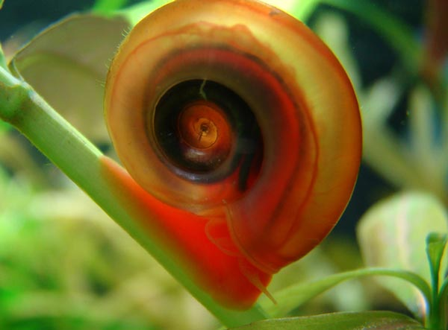
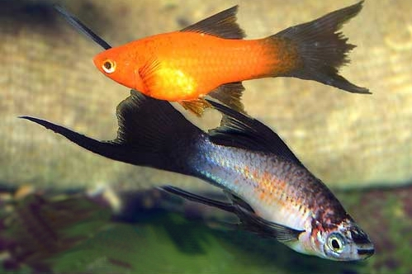
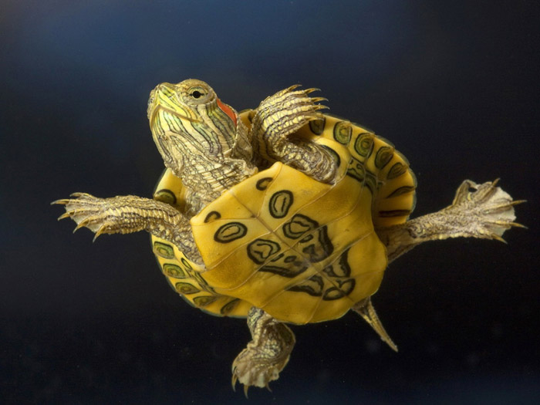
Аквариумные жители
Подготовила:
Воспитатель МБДОУ «ЦРР – детский сад №5»
Степанюк Марина Викентьевна

Slide 2
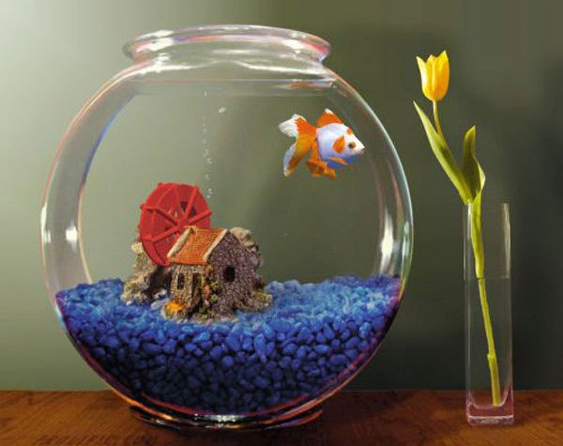
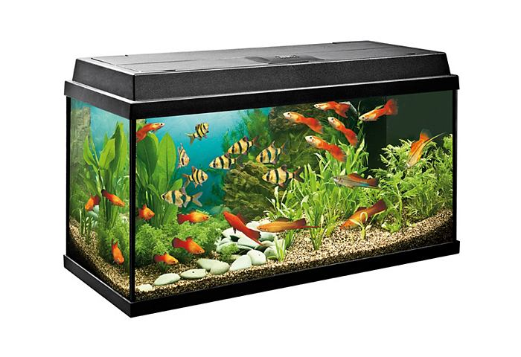
АКВАРИУМ – “аква” по гречески означает вода. Искусственный водоём, предназначенный для содержания рыб, других водных животных и растений.

Slide 3
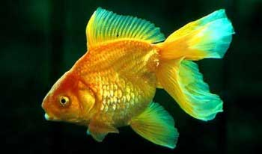
В воде она живёт, Нет клюва, а она клюёт.
Не хожу и не летаю, А попробуй догони! Я бываю золотая. Ну-ка, в сказку загляни!
На окошке — пруд, В нём рыбёшки живут. У стеклянных берегов Не бывает рыбаков.
У родителей и деток Вся одежда из монеток.

Slide 4
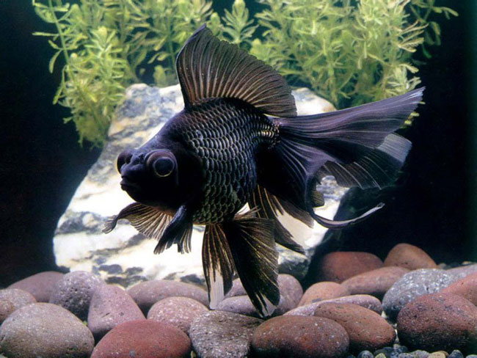
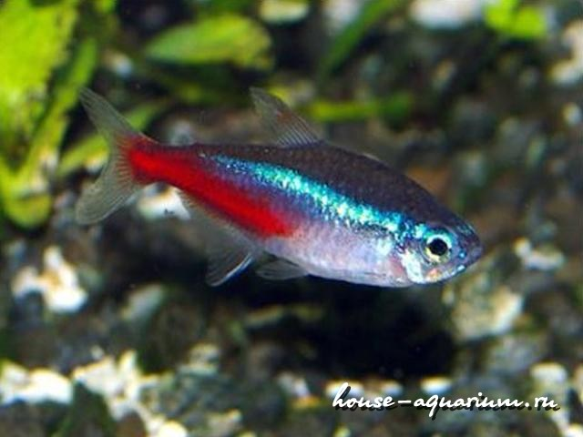
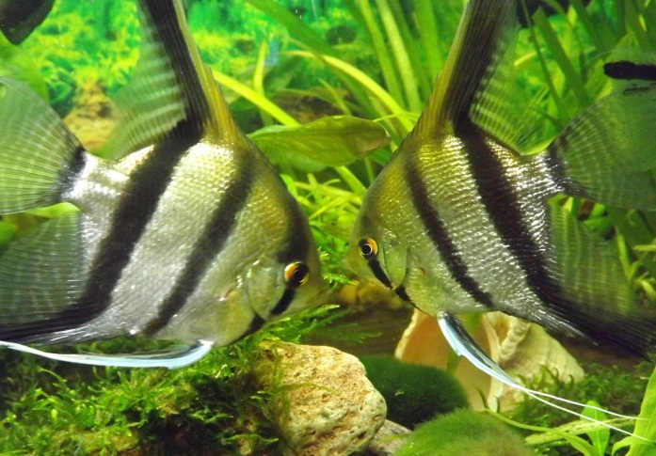
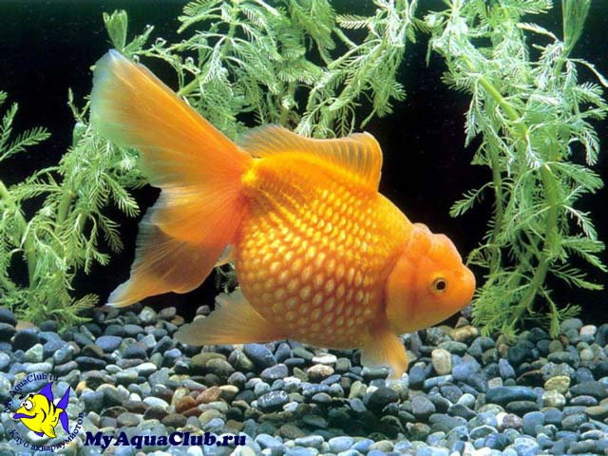

Slide 5
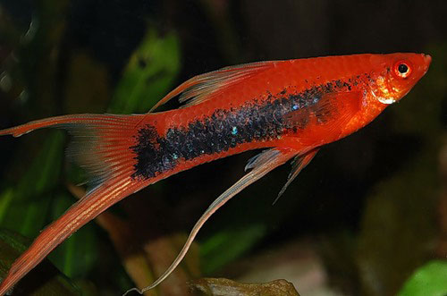
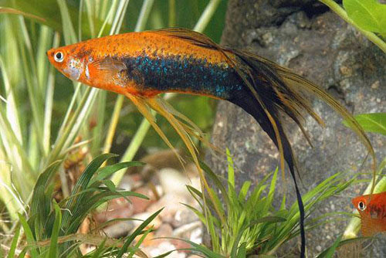
Меченосец
У Меченосца плотное, вытянутое в длину и уплощенное с боков тело. Голова небольшая, рот вздернутый, глаза крупные. Самым распространенным окрасом является красный. В природе окрас самцов коричневато-оливковый, с зеленоватым отливом на спинке. По бокам расположены красные полоски. Длинный "меч" окрашен в зеленый, желтый, оранжевый, красноватый цвета и окантован черной полоской. В природе самцы вырастают до 10 см (без учета длины "меча"), самки - до 12 см. В аквариумах размеры их значительно меньше. Самки крупнее, окрашены бледнее и у них нет "меча".

Slide 6
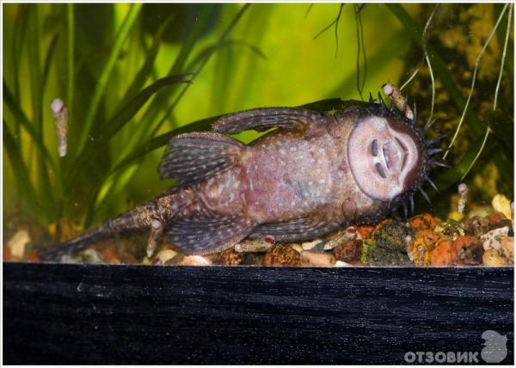
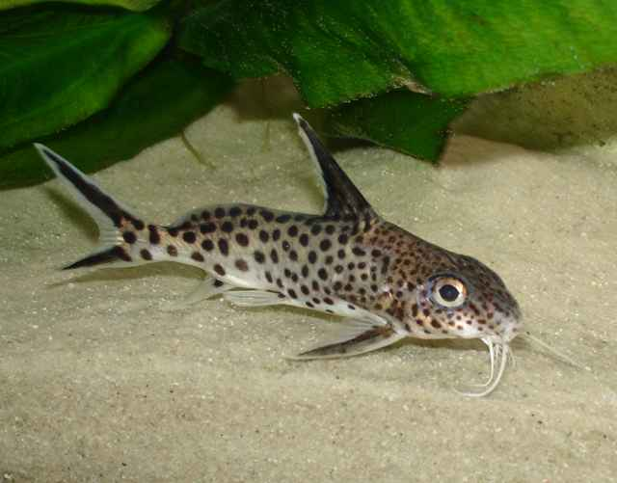
Сом «Кукушка»
У сома коренастое, слегка вытянутое в длину и немного сжатое с боков тело. Рот нижний с 3 парами усов. Большие глаза. Спинной плавник треугольный и относительно небольшой. Окрашен в светло-желтый цвет с множеством черных пятен, разбросанными по всему телу сомика, за исключенем брюшка, на котором пятен нет. Задняя часть плавников бело-голубая. У хвостового плавника сильно развитые лопасти и окантовка черного цвета. В длину эта аквариумная рыбка достигает 12 см. Подобно птицам кукушкам, этот сомик предоставляет возможность выводить свое потомство другим рыбам.

Slide 7
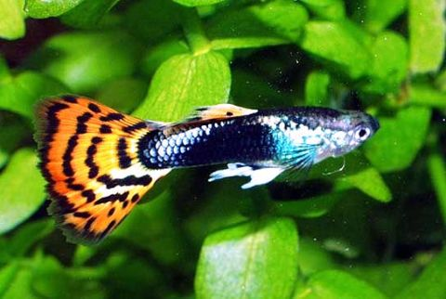
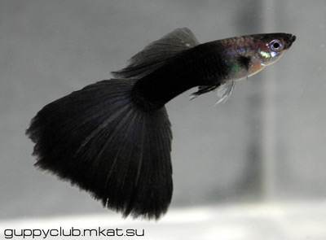
ГУППИ– один из наиболее распространённых и любимых аквариумных рыбок (видов). С помощью человека гуппи распространились по всему земному шару. Длина тела самцов до 3 см, самок – 5 см. Окраска тела и плавников каждого самца индивидуальна и состоит из узора чёрных и цветных пятен. Есть несколько видов гуппи. Самки имеют полное брюшко и окрашены однотонно в серые, коричневые тона. Плавники прозрачны. Содержать гуппи может каждый, они очень неприхотливы.

Slide 8
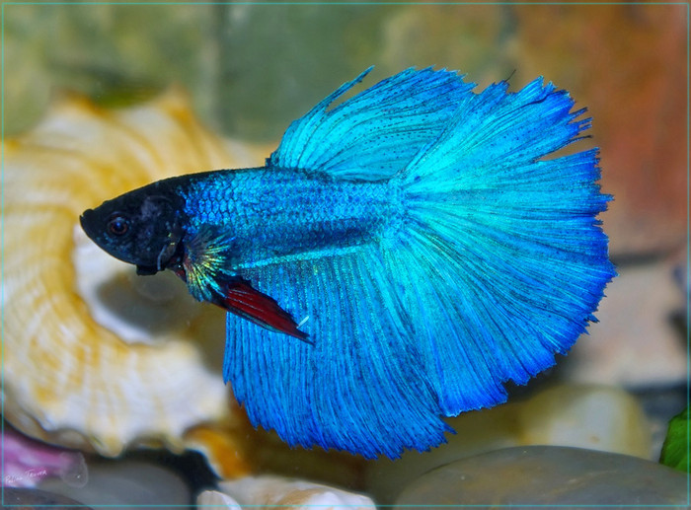
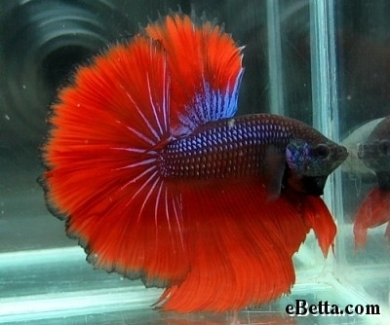
БОЙЦОВАЯ РЫБКА ИЛИ ПЕТУШОК: размер 6 см, окраска гладкая красная, синяя, лиловая, зелёная, жёлтая, белая, чёрная или комбинация этих цветов. Самец крупнее и очень яркий. Самка мельче, бледнее самца. Самка может откладывать до 600 икринок. В неволе рыбки живут до двух с половиной лет.

Slide 9
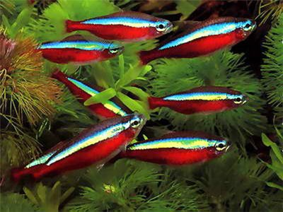
НЕОНОВАЯ РЫБКА относится к самым популярным обитателям аквариума. Эти амазонские красавцы привлекают прежде всего своей великолепной окраской. Спинка тёмно – зелёная, брюшко желтовато – белое. Через всё тело полоса, светящаяся зелёным “неоновым” светом. Самка откладывает до 400 икринок.

Slide 10
ЗОЛОТЫЕ РЫБКИ- одомашненная версия серебряного карася, которую привезли в Европу в семнадцатом веке, как результат работ китайских селекционеров. Максимальный размер золотой рыбки –
59 см, максимальный вес – 4.5 кг. Рекорд продолжительности жизни золотой рыбки составляет 49 лет, хотя обычно она живет до 20 лет, а в условиях аквариумного содержания от шести до восьми лет.

Slide 11
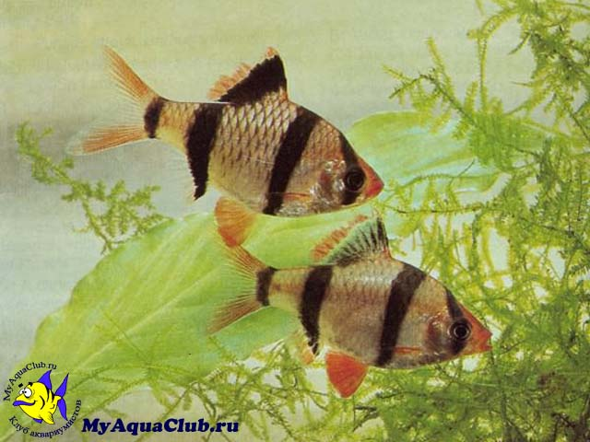
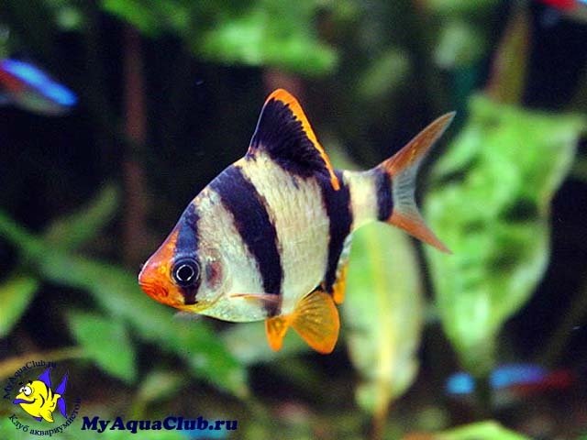
Барбус
Тело у Барбуса суматранского высокое и по бокам сильно сжато. Усиков у этих рыб нет. На золотисто – розовом теле этой рыбки наблюдаются 4 поперечных черных полос (в отличие от барбуса пятиполостного (Barbus pentazona) у которого 5 полосок), первая из которых расположена на головерыбы, вторая пролегает после грудного плавника, третья за спинным плавником, последняя - четвертая, около хвостового плавника. Спинка имеет более темный цвет по сравнению с основным окрасом. Плавник на спине имеет черный цвет, а по краям ярко-красную кайму, у остальных плавников цвет розовый или красный. Самку можно отличить по более крупным размерам тела и толстому брюшку, а самцы имеют более яркую и насыщенную окраску.

Slide 12
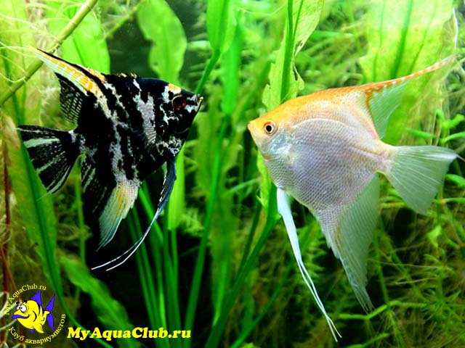
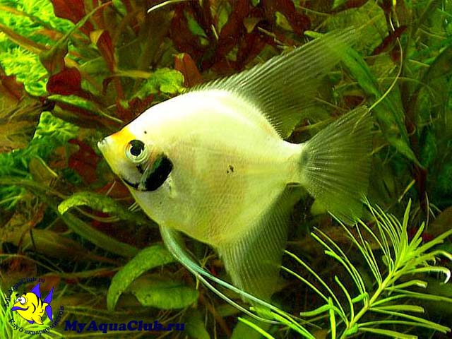
Скалярия обыкновенная обладает дисковидным телом с сильно удлиненными анальным и спинным плавниками, образующие
полумесяц. Брюшные плавники имеют форму длинных нитевидных "усов". Такое строение тела скалярии позволяет этим осторожным и пугливым рыбкам лавировать между растений и легко прятаться
от опасности. Окрас тела сильно варьируется, имея множество оттенков - от оливкового с серебристым отливом до зеленовато-серого. Спинка немного темнее брюшка. Через все тело проходят вертикальные полосы темного цвета, насыщенность которых сильно зависит от состояния рыбы.

Slide 13
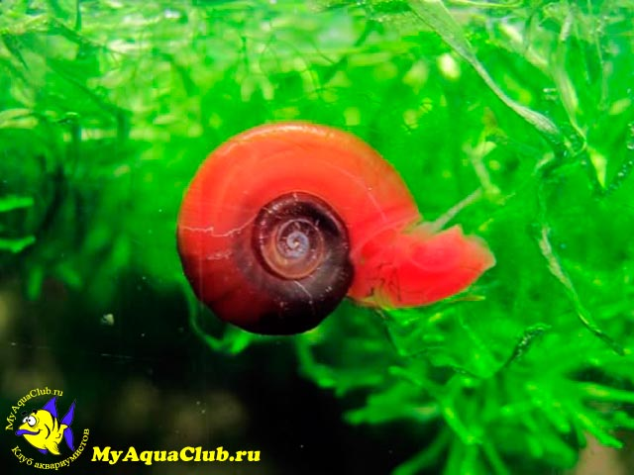
В природе УЛИТКИ КАТУШКИ роговые обитают повсеместно в водоемах с пресной водой, в том числе в центрально-европейской части России. Их можно обнаружить в медленно текущих или стоячих мелководных водоемах, а также на заросших заводях, в местах, где отсутствует быстрое течение. Такие водоемы, как правило, отличаются обилием гниющей растительности, которая служит для катушек не только убежищем, но и пищей. В аквариумах распространение получили в основном теплолюбивые моллюски родом из тропических регионов. По виду раковина улиток катушек напоминает плоскую плотно закрученную спираль. Тело конической формы, которое улитка зачастую скрывает в раковине, удлиненное. Цвет тела идентичен цвету раковины. Размер раковины взрослых моллюсков нередко достигает 3,5 см в диаметре и 1 см в ширину.

Slide 14
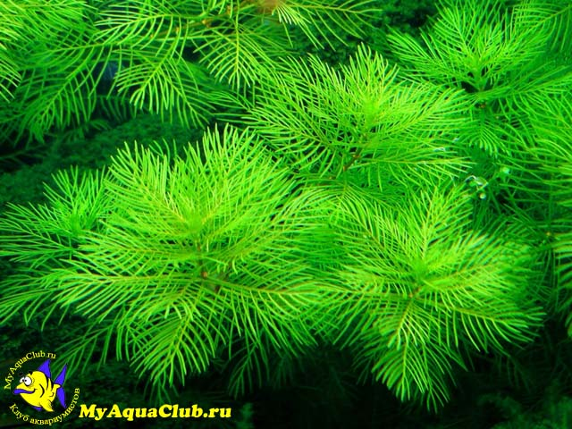
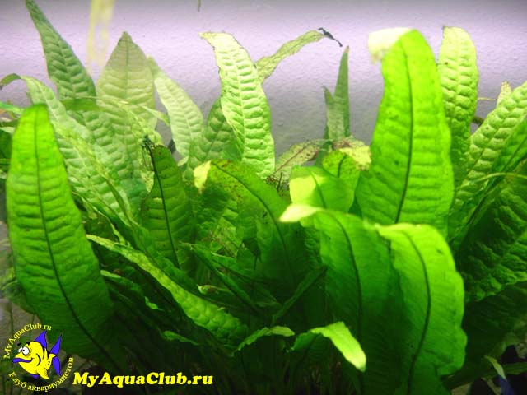
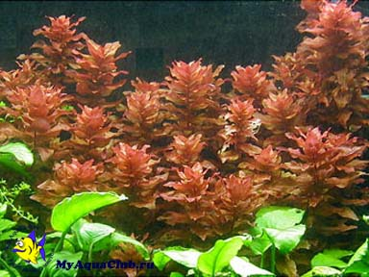
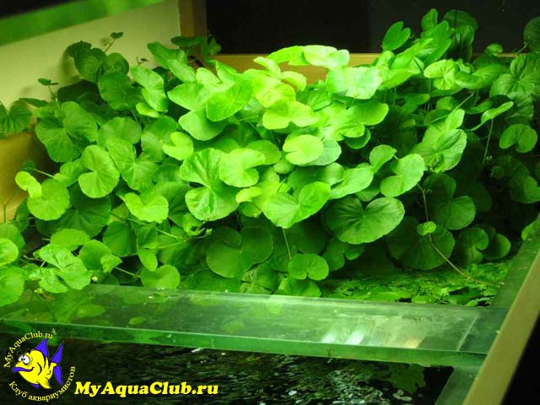
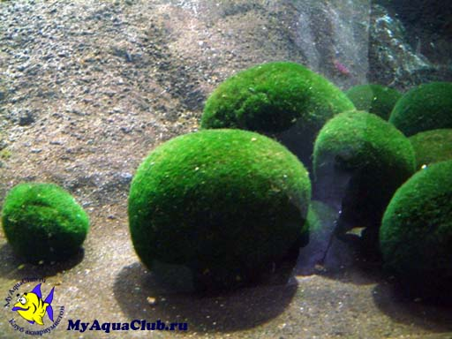
Аквариумные растения

Slide 15
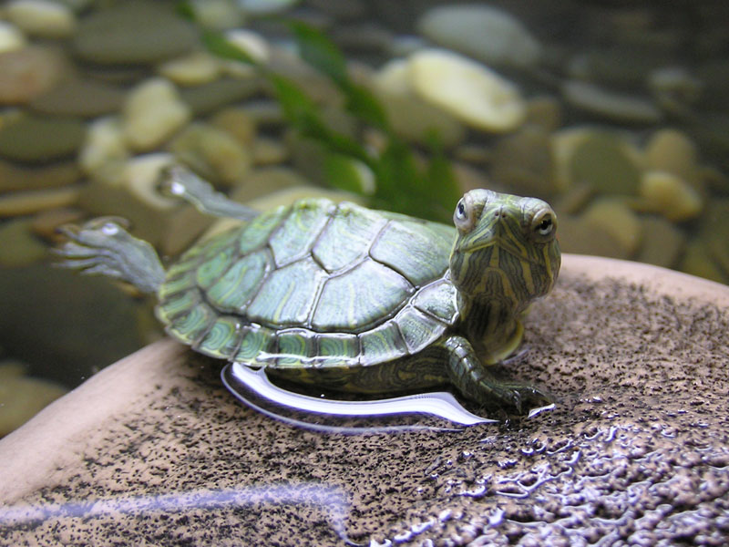
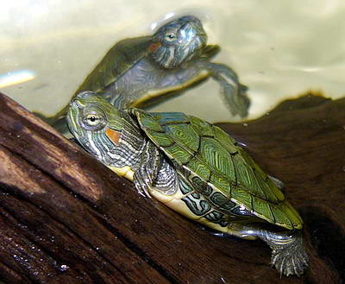
Тело водных черепах имеет более обтекаемую форму. Пальцы у многих из них связаны между собой перепонкой, а у вышеназванной двухкоготной черепахи передние конечности вообще превратились в ласты. Частота дыхания также снижается, но не нужно забывать, что несмотря ни на что, эти черепахи, как и мы, дышат легкими. В среднем они делают вдох один раз в 10 15 минут. Известно, что они могут не дышать совсем до нескольких часов

